Slide 1

Як підготувати дитину до дорослого життя?

Slide 2
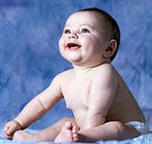
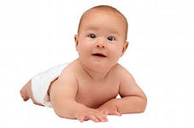
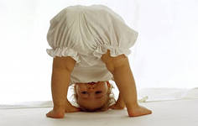
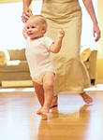

Slide 3
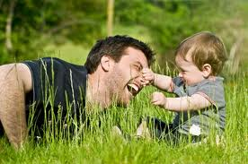

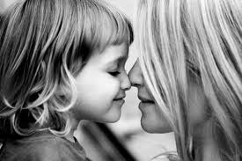
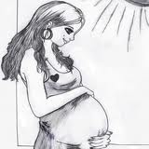
Найбільша потреба наших дітей

Slide 4
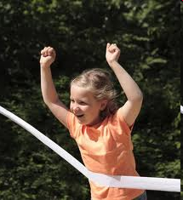
Складіть перелік якостей особистості, які можуть допомогти Вашій дитині досягти успіху в житті
3 хв.

Slide 5


законослухняність
чесність
вихованість
працелюбність
ввічливість

Slide 6
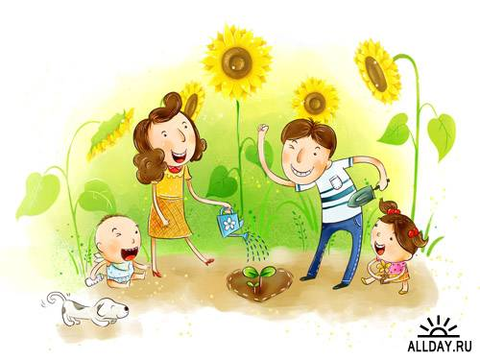
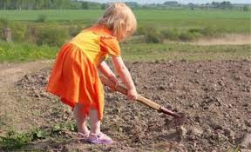
Відповідальність - усвідомлена необхідність співвідношення власної поведінки із суспільними нормами та установками.

Slide 7
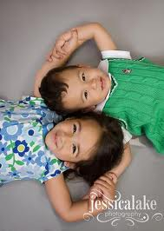
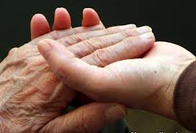
Повага - ставлення до людей з великою або особливою прихильністю, шана, виявлення уваги і люб’язності

Slide 8
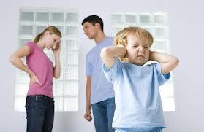
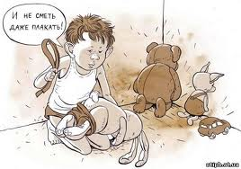
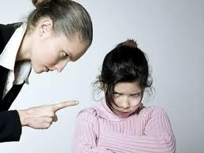
Як виховати “неповагу” та “безвідповідальність”?

Slide 9
Безвідповідальність | Неповага
2 хв.

Slide 10
НЕПОВАГА
Негативно відгукуватись про чоловіка (жінку, товариша) в присутності інших
Грубо і презирливо ставитися до літніх людей
Сидіти в метро, маршрутці, коли поруч стоять жінки, літні люди

Slide 11
БЕЗВІДПОВІДАЛЬНІСТЬ
Постійно запізнюватись на роботу
Забувати про обіцяне
Кидати одяг або інші речі на підлогу

Slide 12
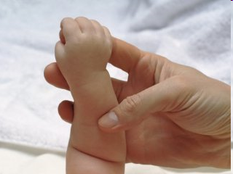
Як навчити дітей поваги і відповідальності?

Slide 13
МОДЕЛЮВАННЯ
Ми завжди навчаємо дітей на власному прикладі
“Твої вчинки говорять так голосно, що я не чую, що ти хочеш сказати словами”

Slide 14
Ситуація 1
Ви побачили, що Ваша 9-ти річна донька грається з іграшкою, якої раніше Ви не бачили. Коли Ви її запитали, донька зізналася, що взяла іграшку в крамниці не заплативши за неї.
Ситуація 2
Ви нагадуєте своєму 6-ти річному сину, що він має нагодувати собаку. Він незадоволено каже: “Ні! Я не хочу цього робити. Хтось інший може нагодувати цього дурного собаку!” - і продовжує дивитись телевізор.
5 ХВ.

Slide 15

Повага і відповідальність – стежки до зрілості

Slide 16

Важливий аспект у вихованні дитини – дисципліна

Slide 17

ДОМАШНІ ПРАВИЛА:
родинні цінності і чесноти, відображені у сімейному «кодексі поведінки», що однаково стосуються всіх членів родини. Такі «Домашні правила» обираються всією родиною,виходячи з того, якою батьки хочуть бачити свою дитину.

Slide 18
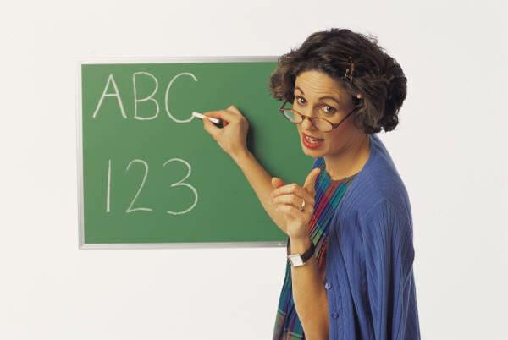
Основні принципи складання домашніх правил
Зрозумілі і прості
Конкретні і реальні
Доцільні і гнучкі
Легкі для запам’ятовування

Slide 19

Складання “Домашніх правил”
Запишіть 3-5 власних правил, які будуть слушні у Вас вдома.
4 хв.

Slide 20
ВИХОВАННЯ ПОВАГИ І ВІДПОВІДАЛЬНОСТІ В ДИТИНИ ВИМАГАЄ ПОСТІЙНИХ ЗУСИЛЬ ПРОТЯГОМ ПЕВНОГО ПЕРІОДУ ЗРОСТАННЯ: ВІД НЕМОВЛЯТИ ДО ДОРОСЛОЇ ЛЮДИНИ.

Slide 21
Виховання дисципліни – це процес, що складається з п’яти кроків:
Живіть так, як би Ви хотіли, щоб жила Ваша дитина.
Моделюйте характеристики, звертаючи на них увагу своєї дитини.
Обговорюйте характеристики з дитиною.
Заохочуйте дитину поводитись відповідно до цих характеристик. Спостерігайте, схвалюйте або коректуйте ці спроби.
Святкуйте, відзначаючи моменти самодисципліни Вашої дитини, особливо, коли вона сама виявляє ініціативу.

Slide 22
Таблиця оцінювання поваги та відповідальності
Рівень | Характеристика
4 | Ініціює повагу і відповідальність
3 | Шанобливий, відповідальний
2 | Робить, коли нагадають
1 | Не робить
0 | Заважає іншим, руйнівна поведінка

Slide 23
Ваша дитина хоче Вами пишатися. Зробіть це!
Ваша дитина також хоче,
щоб Ви нею пишалися!

Slide 24

Будьте щасливими

